Slide 1
Бейтула Реджеб
РУ „Ангел Кънчев“, КСТ, маг. № 143751

Slide 2
Universidade de Coimbra, portugal
Софтуер за създаване и поддържане на мисии в „game engine“ за въведение в компютърното програмиране – част 1
Научен ръководител: проф. д-р Антонио Мендез

Slide 3
Цел и задачи
ЦЕЛ
ЗАДАЧИ
Създаване на система за управление на мисии
Да се определят функционалните изисквания
Да се предложи логически модел и архитектура на системата
Да се изберат най-подходящите технологии и инструменти

Slide 4
Функционални Изисквания
Лесен за разбиране и удобен за използване UI
Да изглежда еднакво добре на всички браузъри
Валидиране на входните и изходните данни

Slide 5
Логически модел
Диаграма на случаите на употреба (Use Case Diagram)
Диаграма за действия (Activity Diagram)
Диаграма на класовете (Class Diagram)
Package диаграма
Диаграма на последователностите (Sequence Diagram)

Slide 6
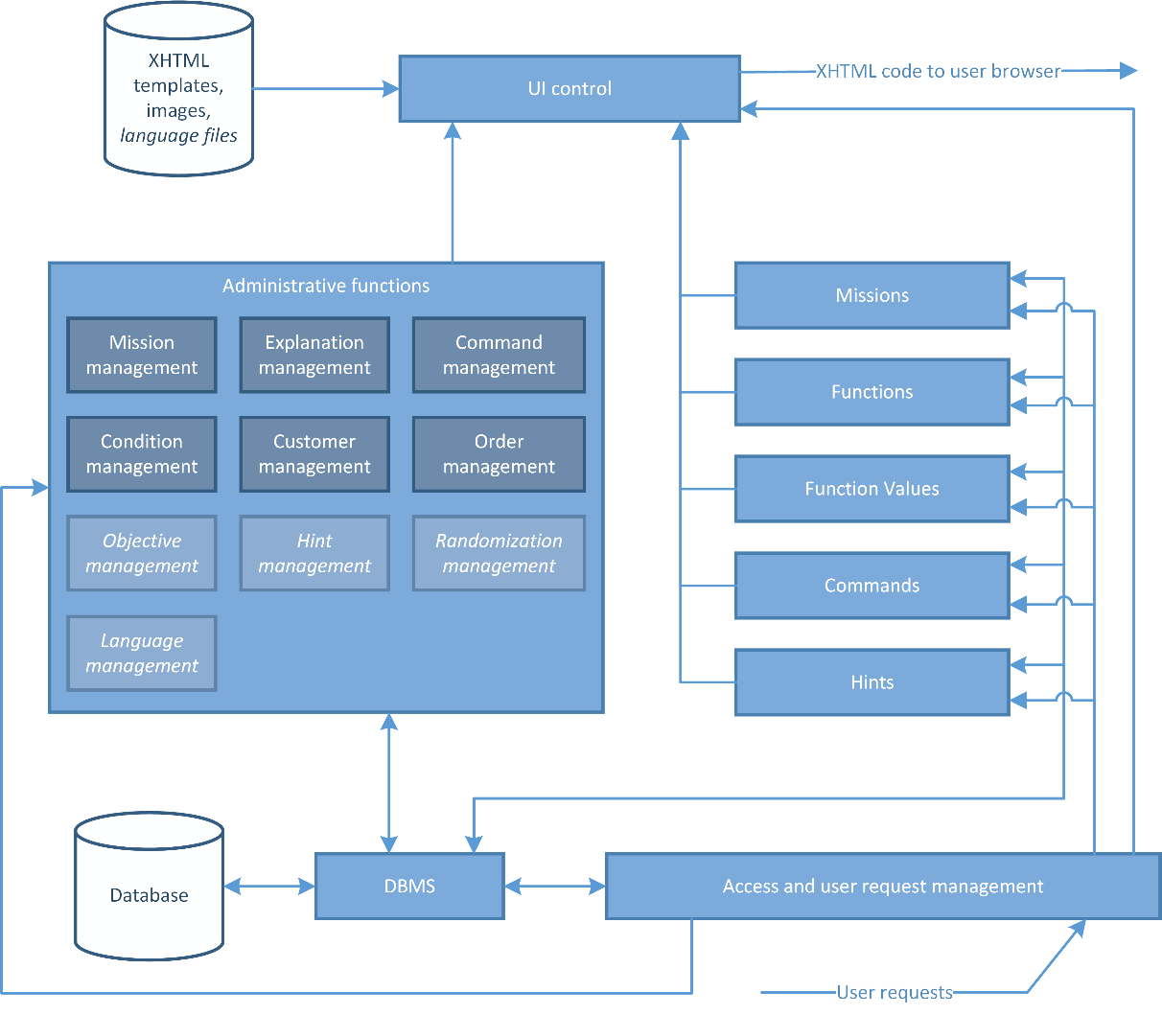
Архитектура на системата

Slide 7
Избор на език и среда за програмиране
ЕЗИК ЗА ПРОГРАМИРАНЕ
СРЕДА ЗА ПРОГРАМИРАНЕ
Java
Eclipse
NetBeans
IntelliJ

Slide 8
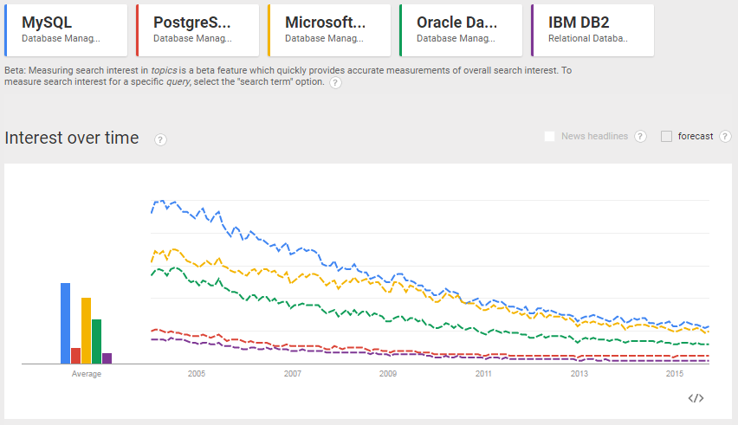
Система за управление на бази данни (СУБД):
Google Trends
MySQL
PostgreSQL
Microsoft SQL Server
Oracle Database
Sybase
DB2

Slide 9
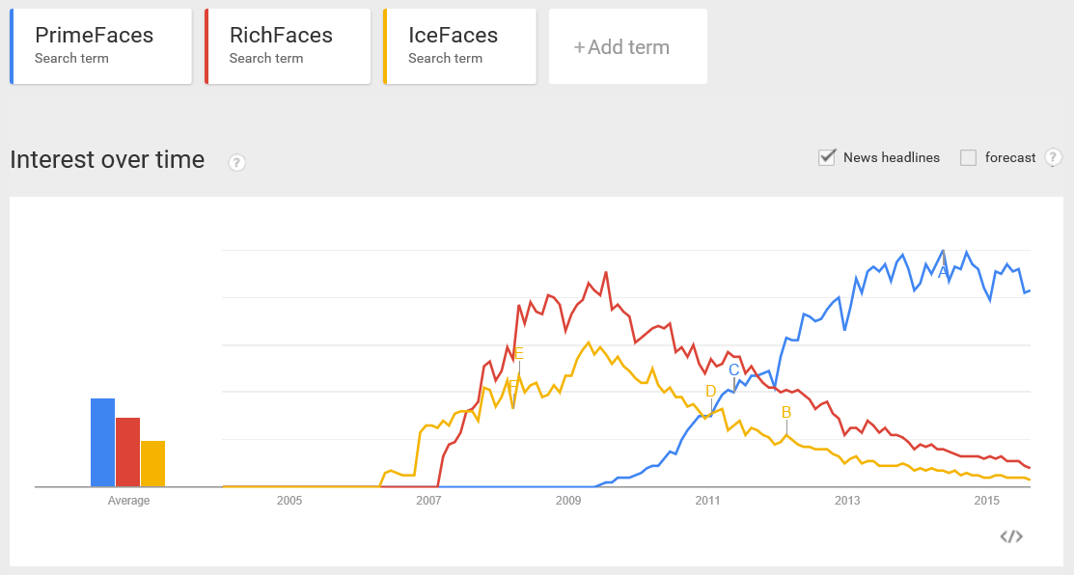

Java Технологии JSF
Google Trends
PrimeFaces
RichFaces
IceFaces

Slide 10

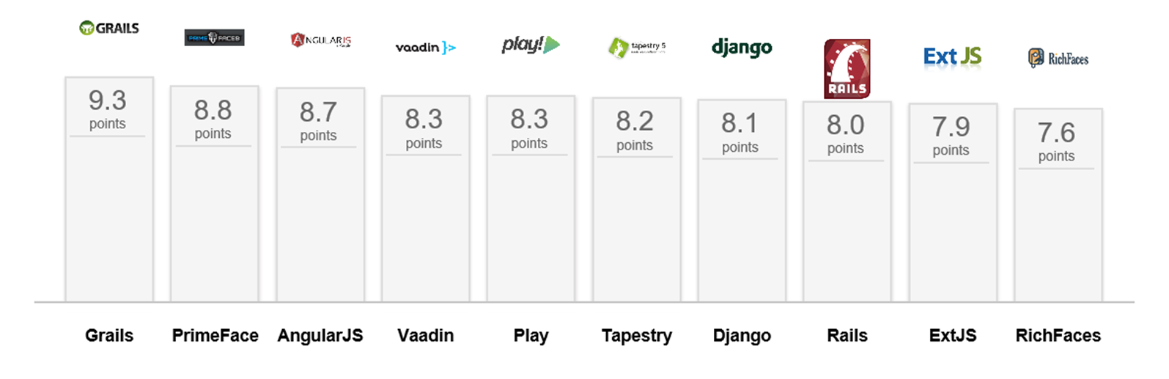
Java Технологии JSF
PrimeFaces
RichFaces
IceFaces
DevRates.com

Slide 11


WEB базирана git услуга
Google Code GitHub

Slide 12
Основни задачи за Реализация на програмната система
МОДУЛ ЗА:
МОДУЛ ЗА:
управление на обяснения (Explanations)
управление на команди (Commands)
управление на клиенти (Customers)
управление на условия (Conditions)
проверка и сериализация на изображения
маршализация на мисия
записване на мисия в БД

Slide 13
Реализация
Конфигуриране на проекта
Импортиране на проекта от GitHub в Eclipse
Web сървър – Apache Tomcat v7.0
Създаване на XML Schema Definition (XSD)
Създаване на необходимите таблици и връзки в БД
Създаване на моделите (models)
Mission, Condition, Page, Command и т.н.
Създаване на изгледите (views)
JSP, HTML, CSS, JavaScript
Създаване на контролерите (controllers – managed beans)
Валидиране, добавяне, редактиране, изтриване

Slide 14
Трудности, срещани при реализацията на системата
При създаване на XSD файла
При реализацията на Model-View-Controller (MVC)
PrimeFaces:
Работа със събития
Понякога е нужно да се създават конвертори за моделите, а понякога не е
Трудно манипулиране на UI на елементите, създадени от PrimeFaces
Изтриване, редактиране и пренареждане на елементи
Внасяне на тагове (p:layout – p:dialog)
Маршализация на обектите

Slide 15
Бъдеща работа
Функционалност за тестване на мисии
Създаване на responsive дизайн
Възможност за промяна темата на потребителския интерфейс

Slide 16

DEMO

Slide 17
Бейтула Реджеб
ВЪПРОСИ?
РУ „Ангел Кънчев“, КСТ, маг. № 143751

Slide 18
Бейтула Реджеб
БЛАГОДАРЯ ЗА ВНИМАНИЕТО
РУ „Ангел Кънчев“, КСТ, маг. № 143751

Slide 19
Използвана литература
https://www.google.com/trends/, 27.09.2015, Статистика за популярност
http://devrates.com/, 27.09.2015, Статистика за популярност на java frameworks
http://primefaces.googlecode.com/svn/examples/trunk/showcase/src/main/webapp/images/logo.png, 27.09.2015, Лого на PrimeFaces
https://java.net/projects/javaserverfaces-spec-public/sources/svn/content/trunk/www/images/20110511-jsf-logo-square.jpg, 27.09.2015, Лого на JSF
http://www.bullseyeengagement.com/images/inner-banner-toon.png, 27.09.2015
https://assets-cdn.github.com/images/modules/logos_page/Octocat.png, 27.09.2015, Лого на GitHub

